Slide 1

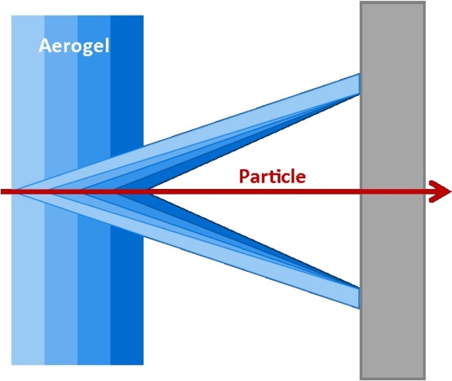
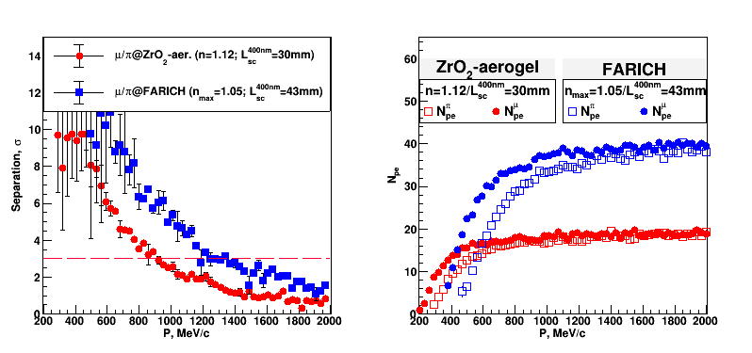
Детектор ФАРИЧ с двойным аэрогелевым радиатором
Институт ядерной физики им. Г.И. Будкера Сибирского отделения Российской академии наук
Авторы: А.Ю.Барняков, В.С.Бобровников, А.А.Катцин, С.А.Кононов, И.А.Куянов, Н.А.Подгорнов
Недавние успехи в производстве прозрачного и оптически-плотного аэрогеля с помощью небольшой добавки ZrO₂ позволяют рассмотреть новую концепцию детектора RICH для проекта Супер С-Тау фабрики.
Shalygin et al, "Dependence of the refractive index of transparent ZrO₂–SiO₂ aerogels on the density and zirconium content", Ceramics International, 2021, 47(7), 9585–9590
Испытания с электронами
Результаты моделирования
ZrO₂ аэрогель
Фотонный детектор
Авторы:_________________
Схема с двойным аэрогелевым радиатором позволяет решить задачу µ/π-разделения в области импульсов от 200 до 400 МэВ/с
Слой аэрогеля с высоким показателем преломления (𝑛=1.12), добавленный в детектор ФАРИЧ, позволяет обеспечить
µ/𝜋–разделение в диапазоне P = 220 ÷ 1500 МэВ/c
Наименование рисунка________________________________
Концепция RICH детектора с двойным аэрогелевым радиатором была исследована на установке «выведенные пучки» в ИЯФ СО РАН, а также проведено моделирование.

